Slide 1

Mikroservisna arhitektura i Axon Framework
Distribuirani informacioni sistemi

Slide 2
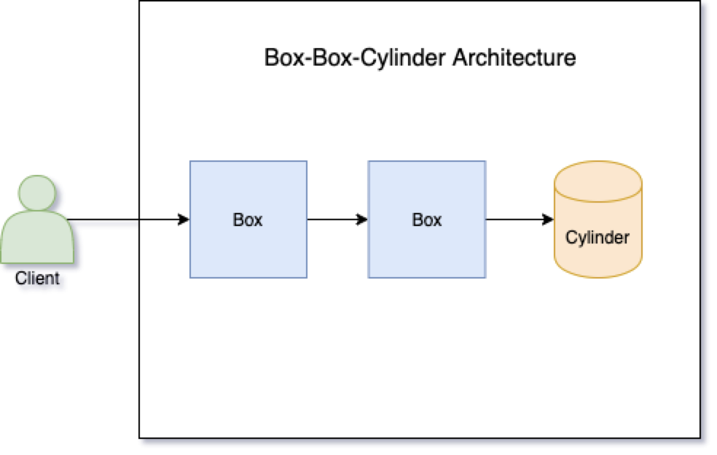
WEB APLIKACIJE
Zlatni standard u industriji
Monolitna arhitektura
MVC

Slide 3

Monolitna arhitektura
- IZAZOVI -
Održavanje
Proširivanje funkcionalnosti
Single Point of Failure
Skaliranje
Kontrola koda

Slide 4
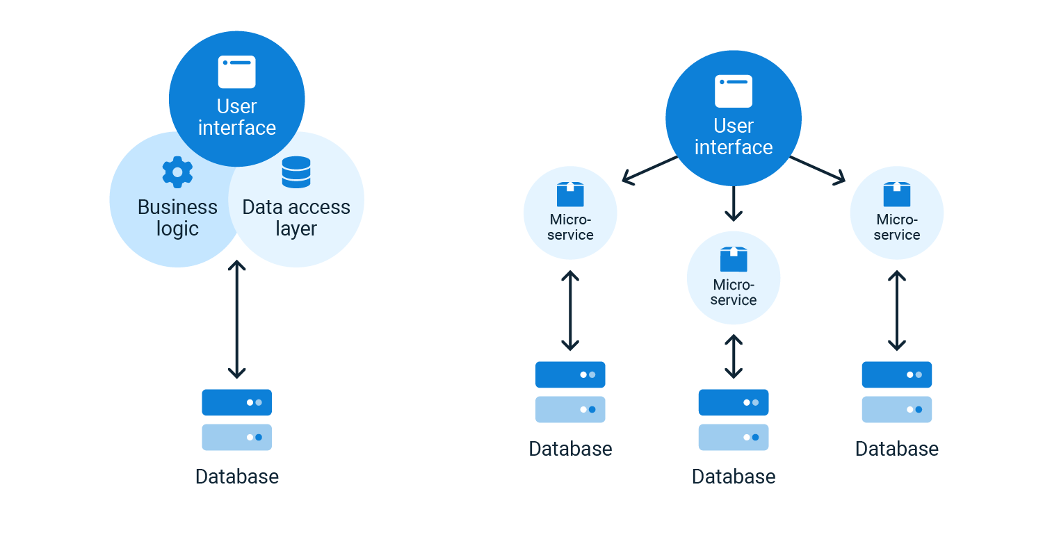
Mikroservisi kao rešenje

Slide 5
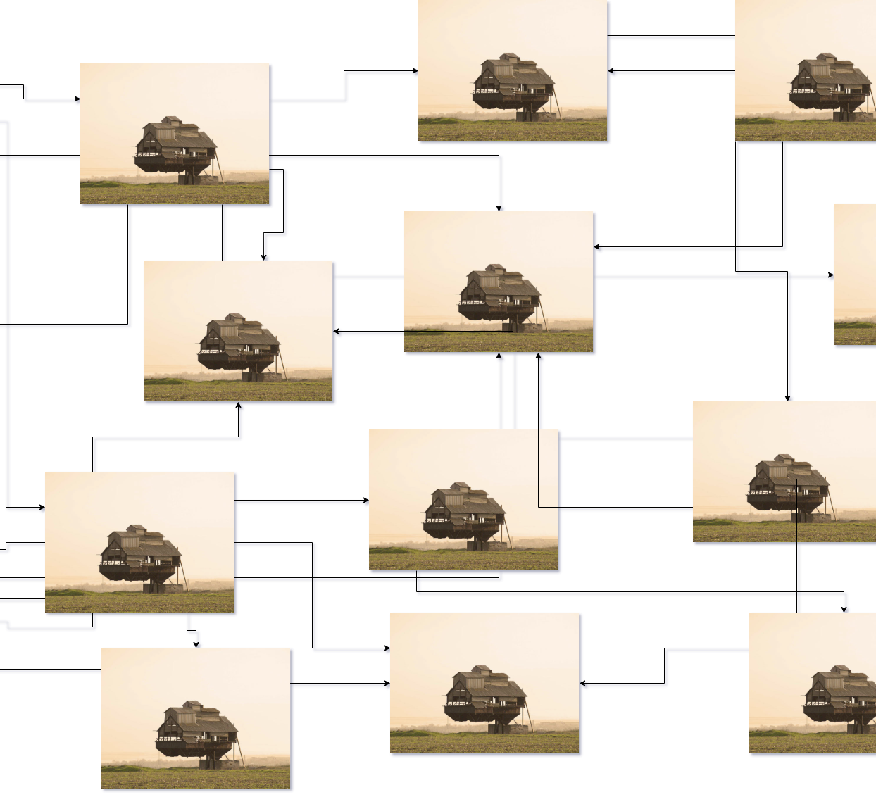
IZAZOVI MIKROSERVISNE ARHITEKTURE
Izazov arhitekture
  Gde ”seći”?
  Komunikacija?
Međusobne zavisnosti (coupling)
Komunikacija?
Konzistentnost podataka tokom “downtime”-a

Slide 6
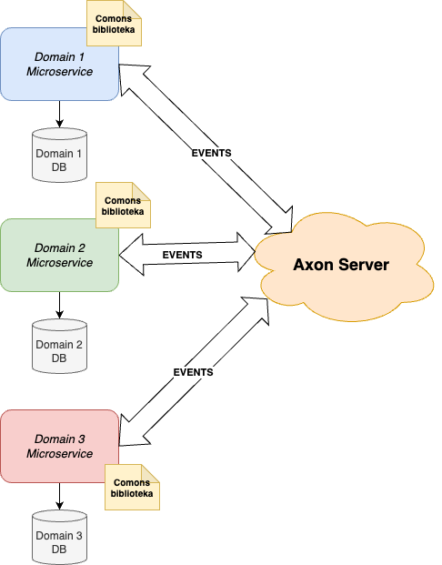
Axon Framework
Event driven
CQRS
Async komunikacija
Axon Server

Slide 7
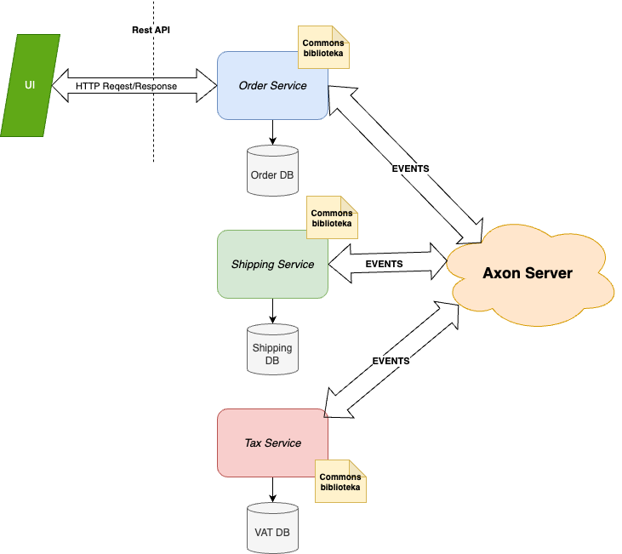
Primer
Informacioni sistem za online kupovinu

Slide 8

Da vidimo SOURCE CODE…

Slide 9
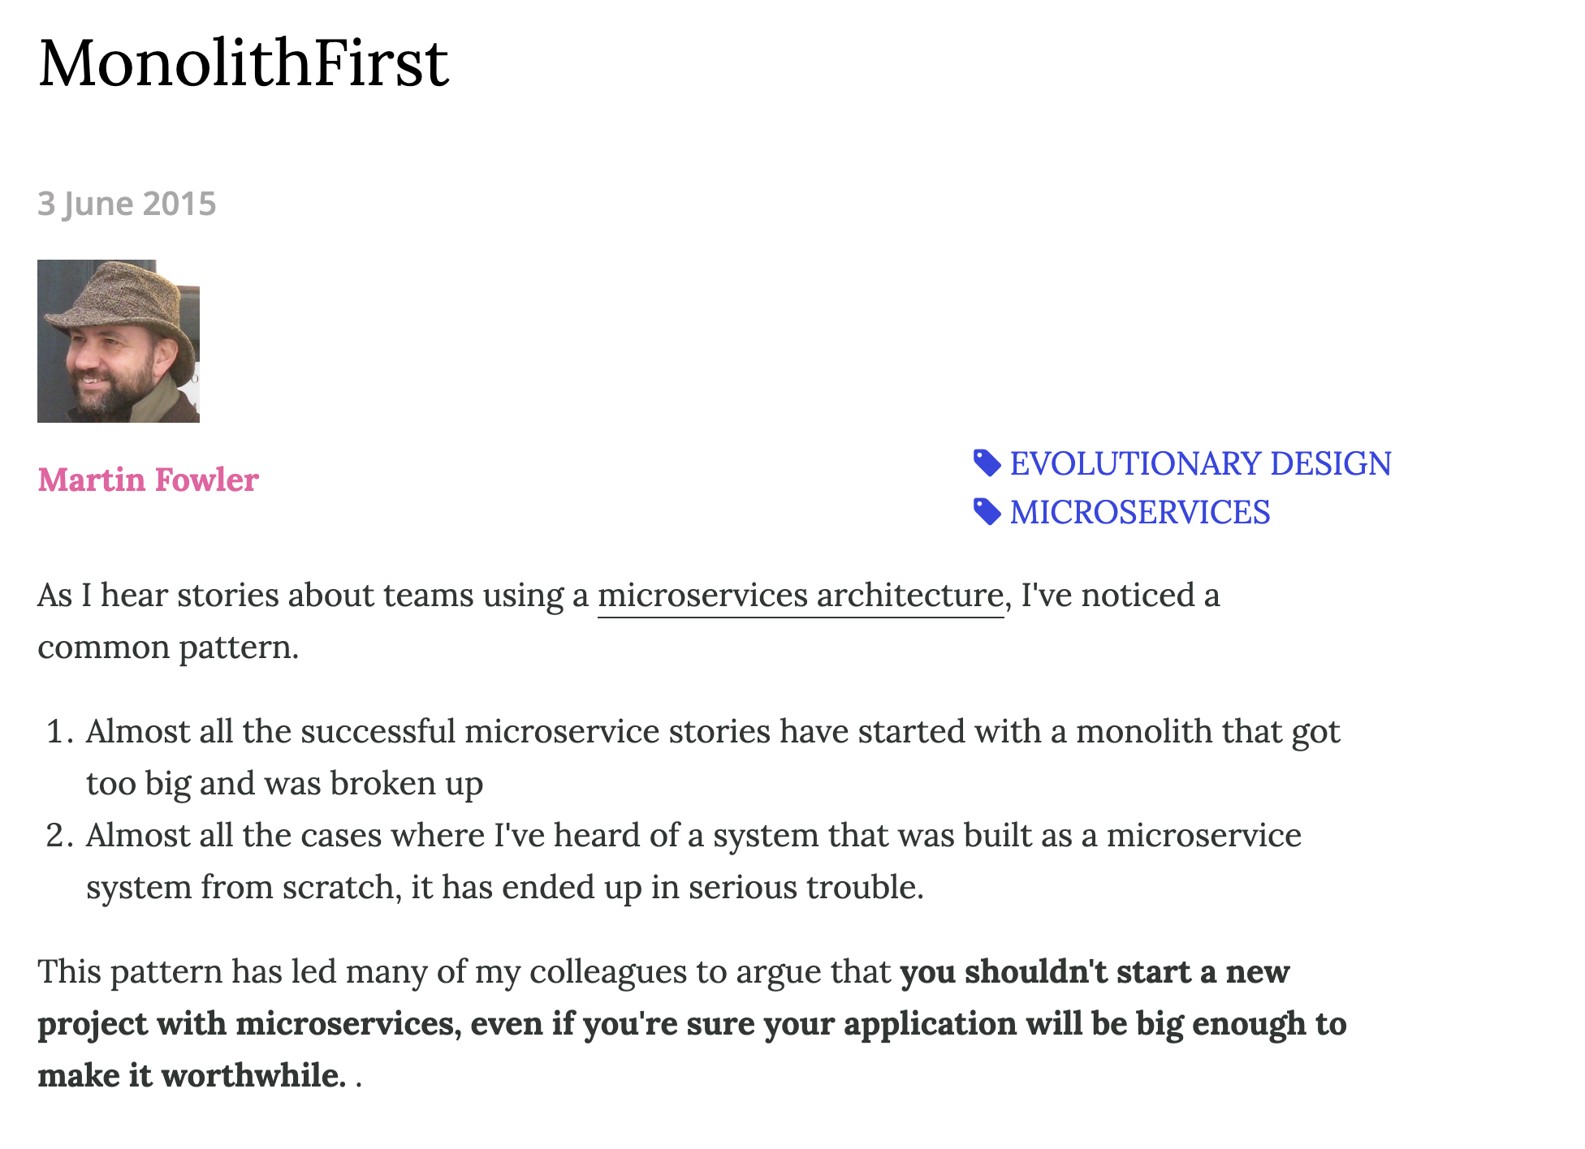
Zaključak
Prednosti:
Olakšava razvoj i održavanje
Nezavisnost prilikom downtime-a jednog od mikroservisa
Skalabilnost
Izazovi:
Kompleksniji deployment proces
Izmena deljenih poruka zahteva izmenu svih mikroservisa
MonolithFirst?
Gde da potpišem?

Slide 10

pitanja

